Slide 1
Andrzej Prasał
Katedra Muzykologii
Instytut Historii
Uniwersytet Opolski
DZIAŁALNOŚĆ FABRYKI ORGANOWEJ RIEGER Z KRNOVA
NA ZIEMI KŁODZKIEJ

Slide 2
Pierwsza wzmianka
1580/1581 r. – Bystrzyca Kłodzka (kościół parafialny)
Stefan Koch urodzony w Jáchymovie
remont organów

Slide 3
Inne przykłady
1691 r. – Kłodzko (kościół franciszkanów obserwantów) - Theodor Agadoni, tytułowany jako mieszkaniec Hradec Králové, remont
Pod koniec XVII wieku osiedlił się w Bystrzycy Kłodzkiej Johannes Antonius Krásný, który pochodził z Moraw. W 1693 r. wybudował organy dla kościoła pielgrzymkowego w Wambierzycach

Slide 4
Inne przykłady
W 1725 roku jezuicki organifex brat Anton Streit ukończył trwającą pięć lat budowę nowego 38-głosowego instrumentu w kłodzkiej farze

Slide 5
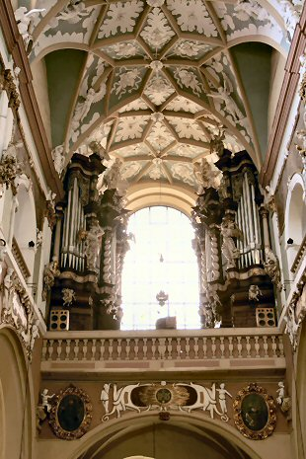

Slide 6
XVIII/XIX w. – okres dominacji
Ród Welzelów z Králík: Krosnowice (1747), Słupiec (1759), Niemojów (1774)
Josef Streussel z Králík: Domaszków (1776)

Slide 7
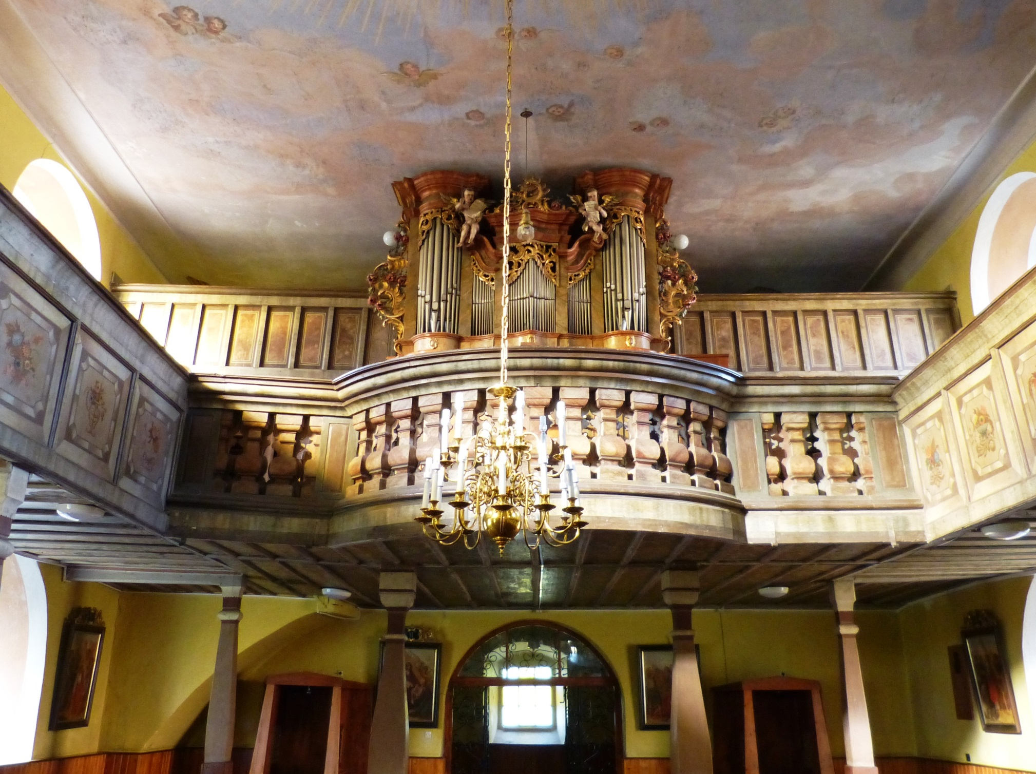

Slide 8
Johann Kuttler z Vidnavy
Gorzanów (1806), Idzików (1815), Jodłów (1805), Międzylesie (1813), Nowa Wieś (1798), Marcinków (1796), Roztoki (1797), Różanka (1800), Strachocin (1818), Wilkanów (1815)

Slide 9
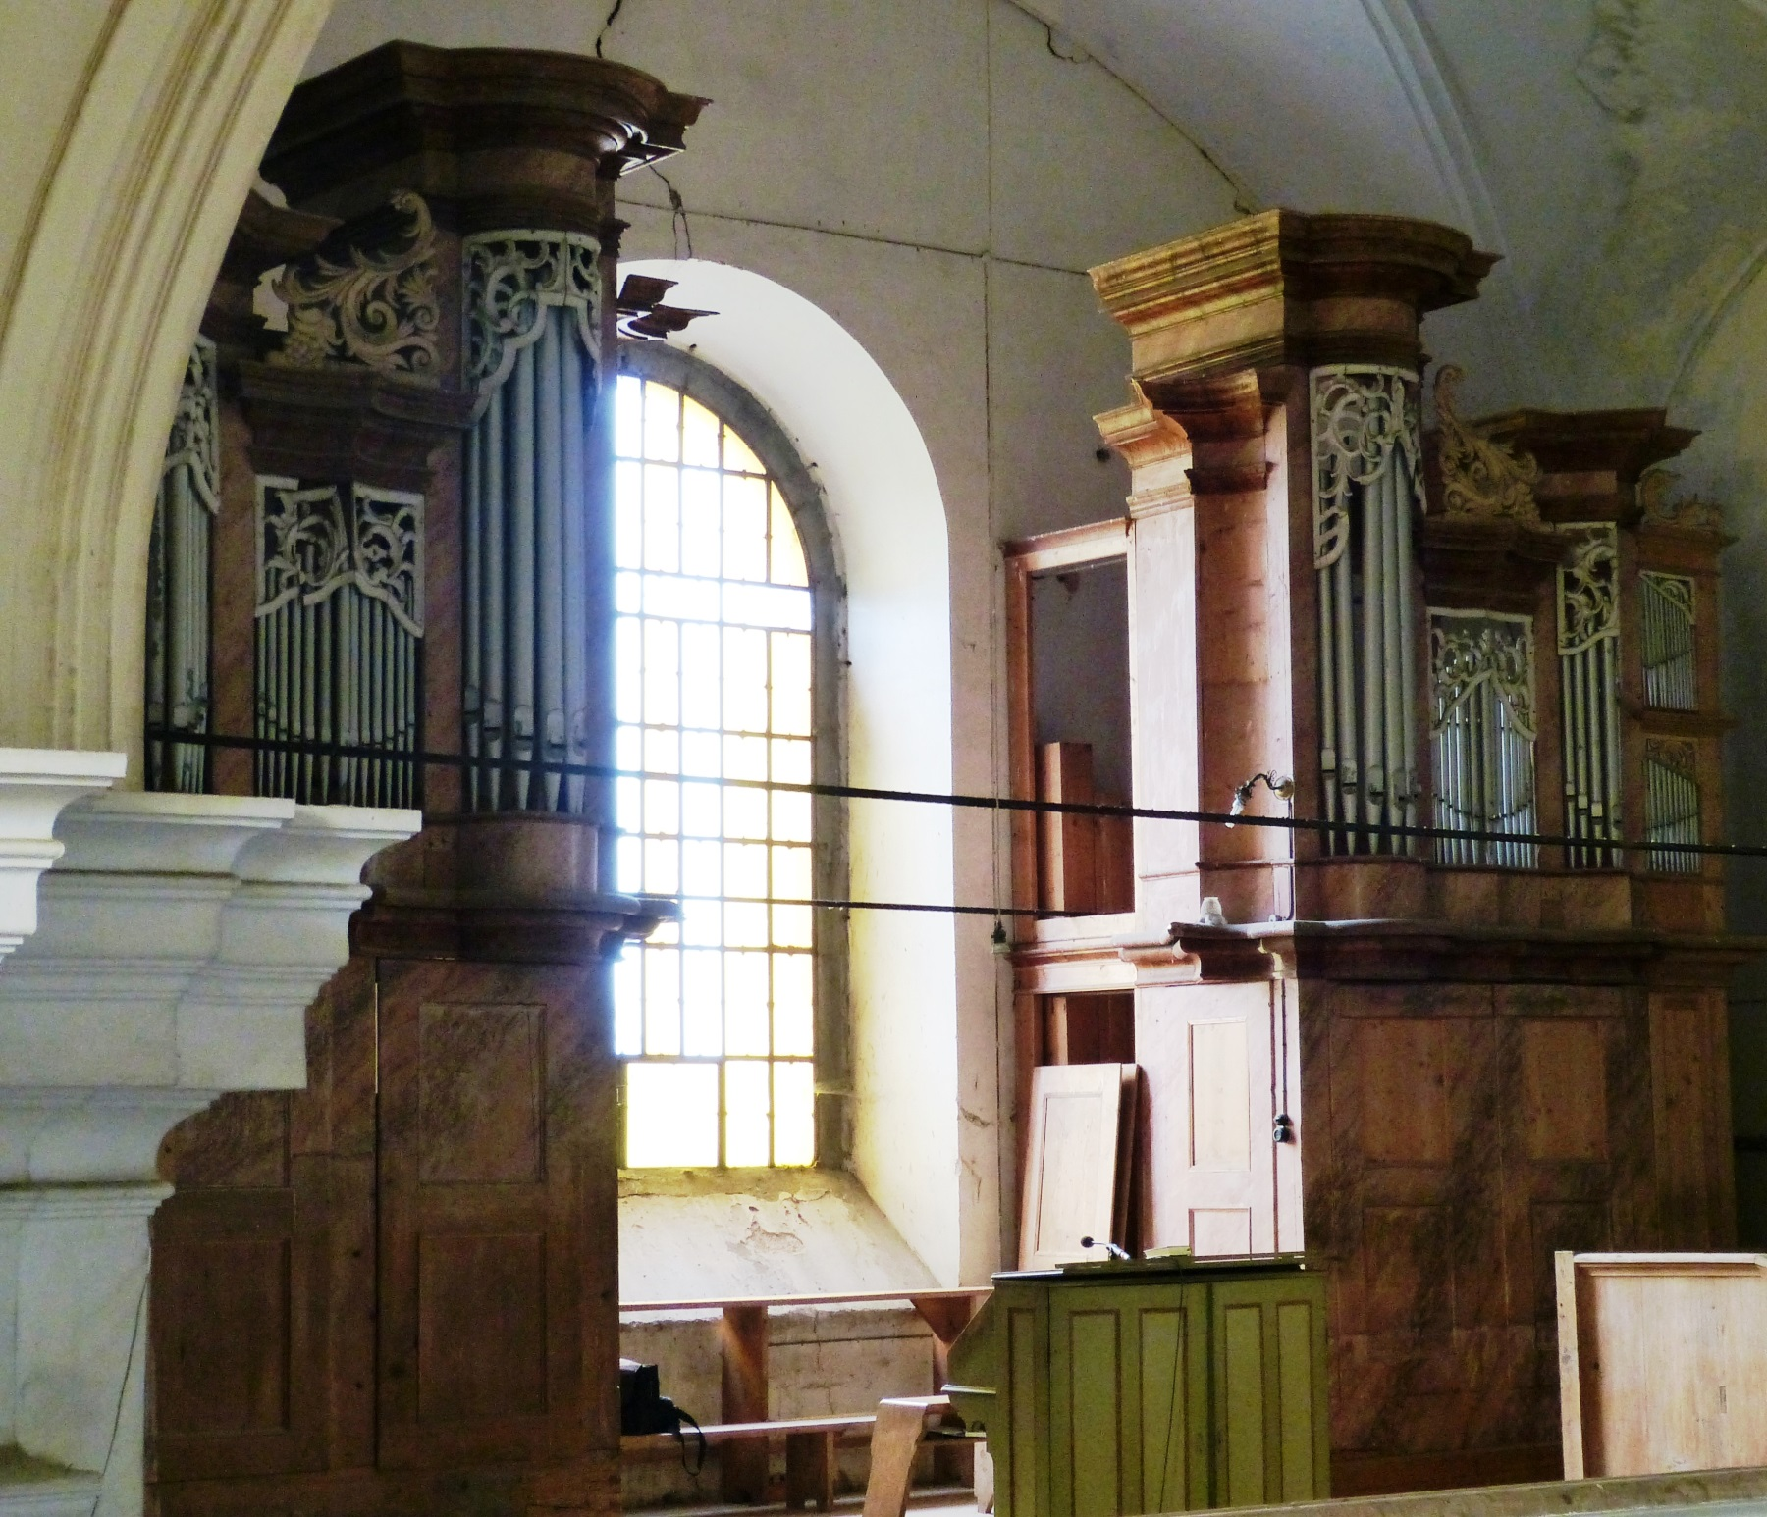

Slide 10
Jaworek k. Międzygórza
Na szczególną uwagę zasługują organy w kościele filialnym św. Barbary w Jaworku, ponieważ są one jednym z nielicznych oryginalnie zachowanych instrumentów czeskiej proweniencji. Wybudował je w 1803 roku Jan Jiři Španěl z miejscowości Rokytnice v Orlických Horach.

Slide 11
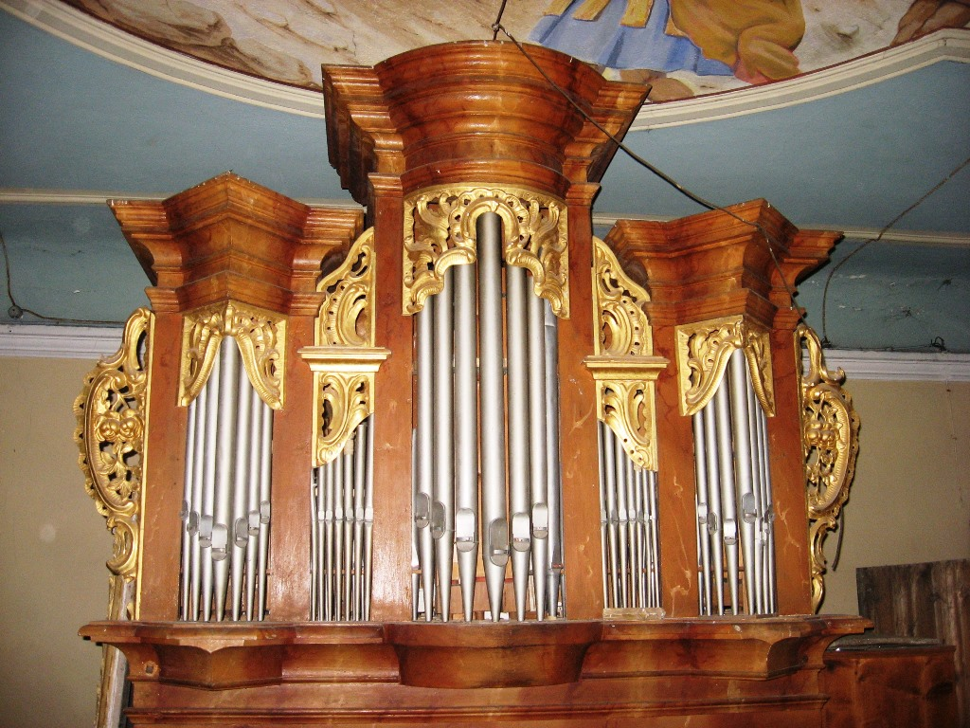

Slide 12
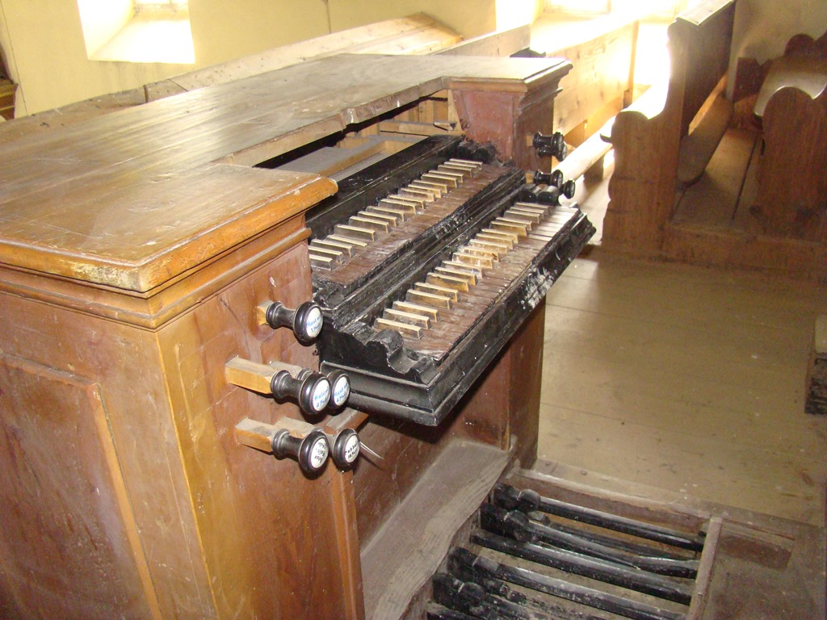

Slide 13
Gebrüder Rieger - Krnov
Od 1873 r.
W latach dwudziestych XX wieku w fabryce było zatrudnionych 8 urzędników i 160 robotników
Do 1945 r. – 3018 instrumentów

Slide 14
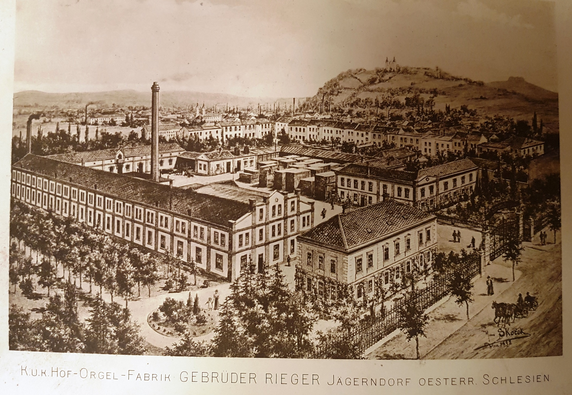

Slide 15
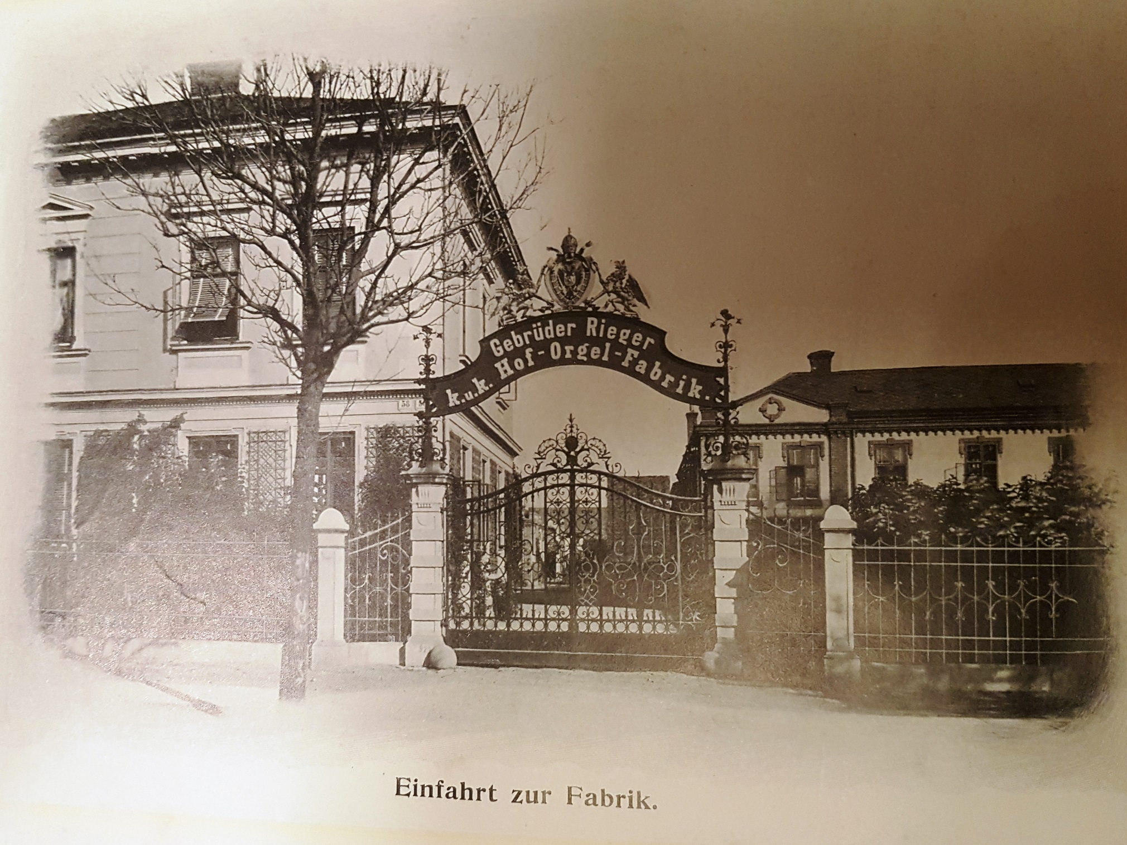

Slide 16
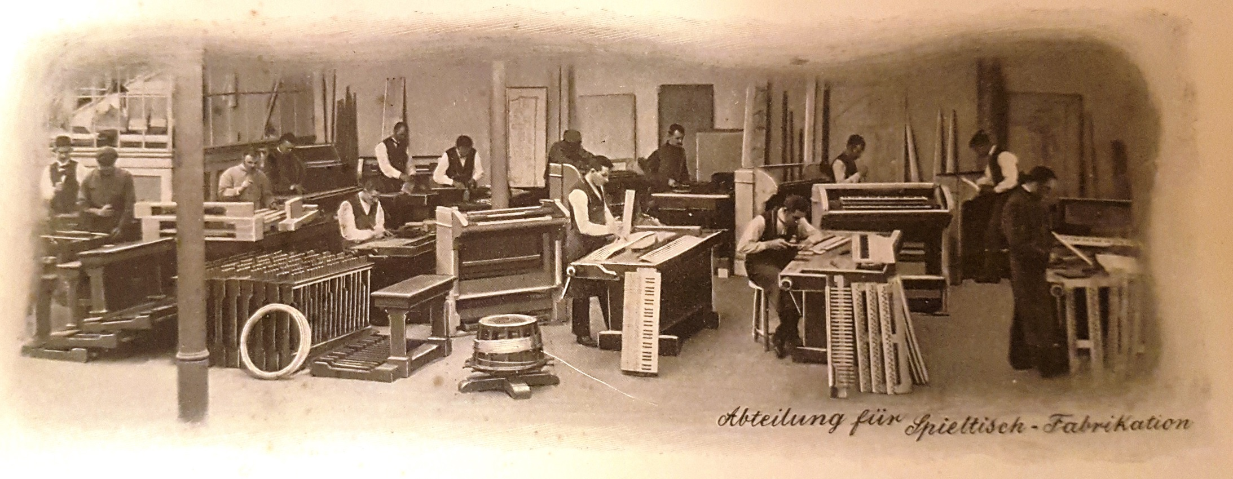

Slide 17
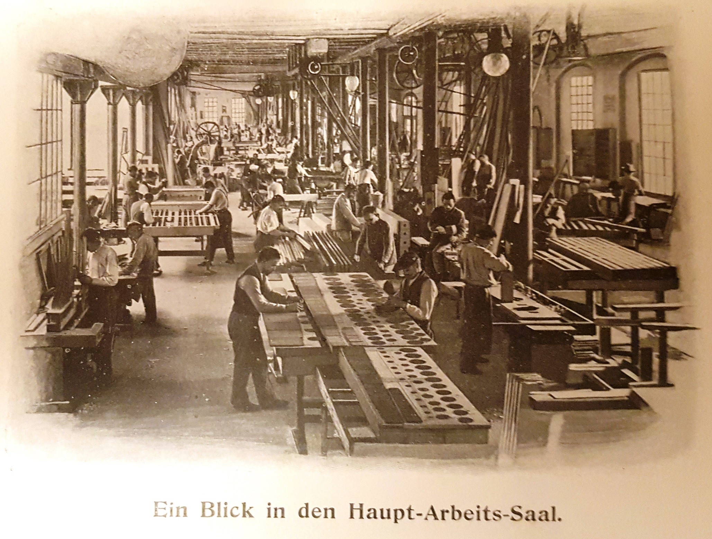

Slide 18
Kudowa-Zdrój
1927 r.
kaplica klasztoru sióstr elżbietanek
Opus 2270
12 głosów

Slide 19
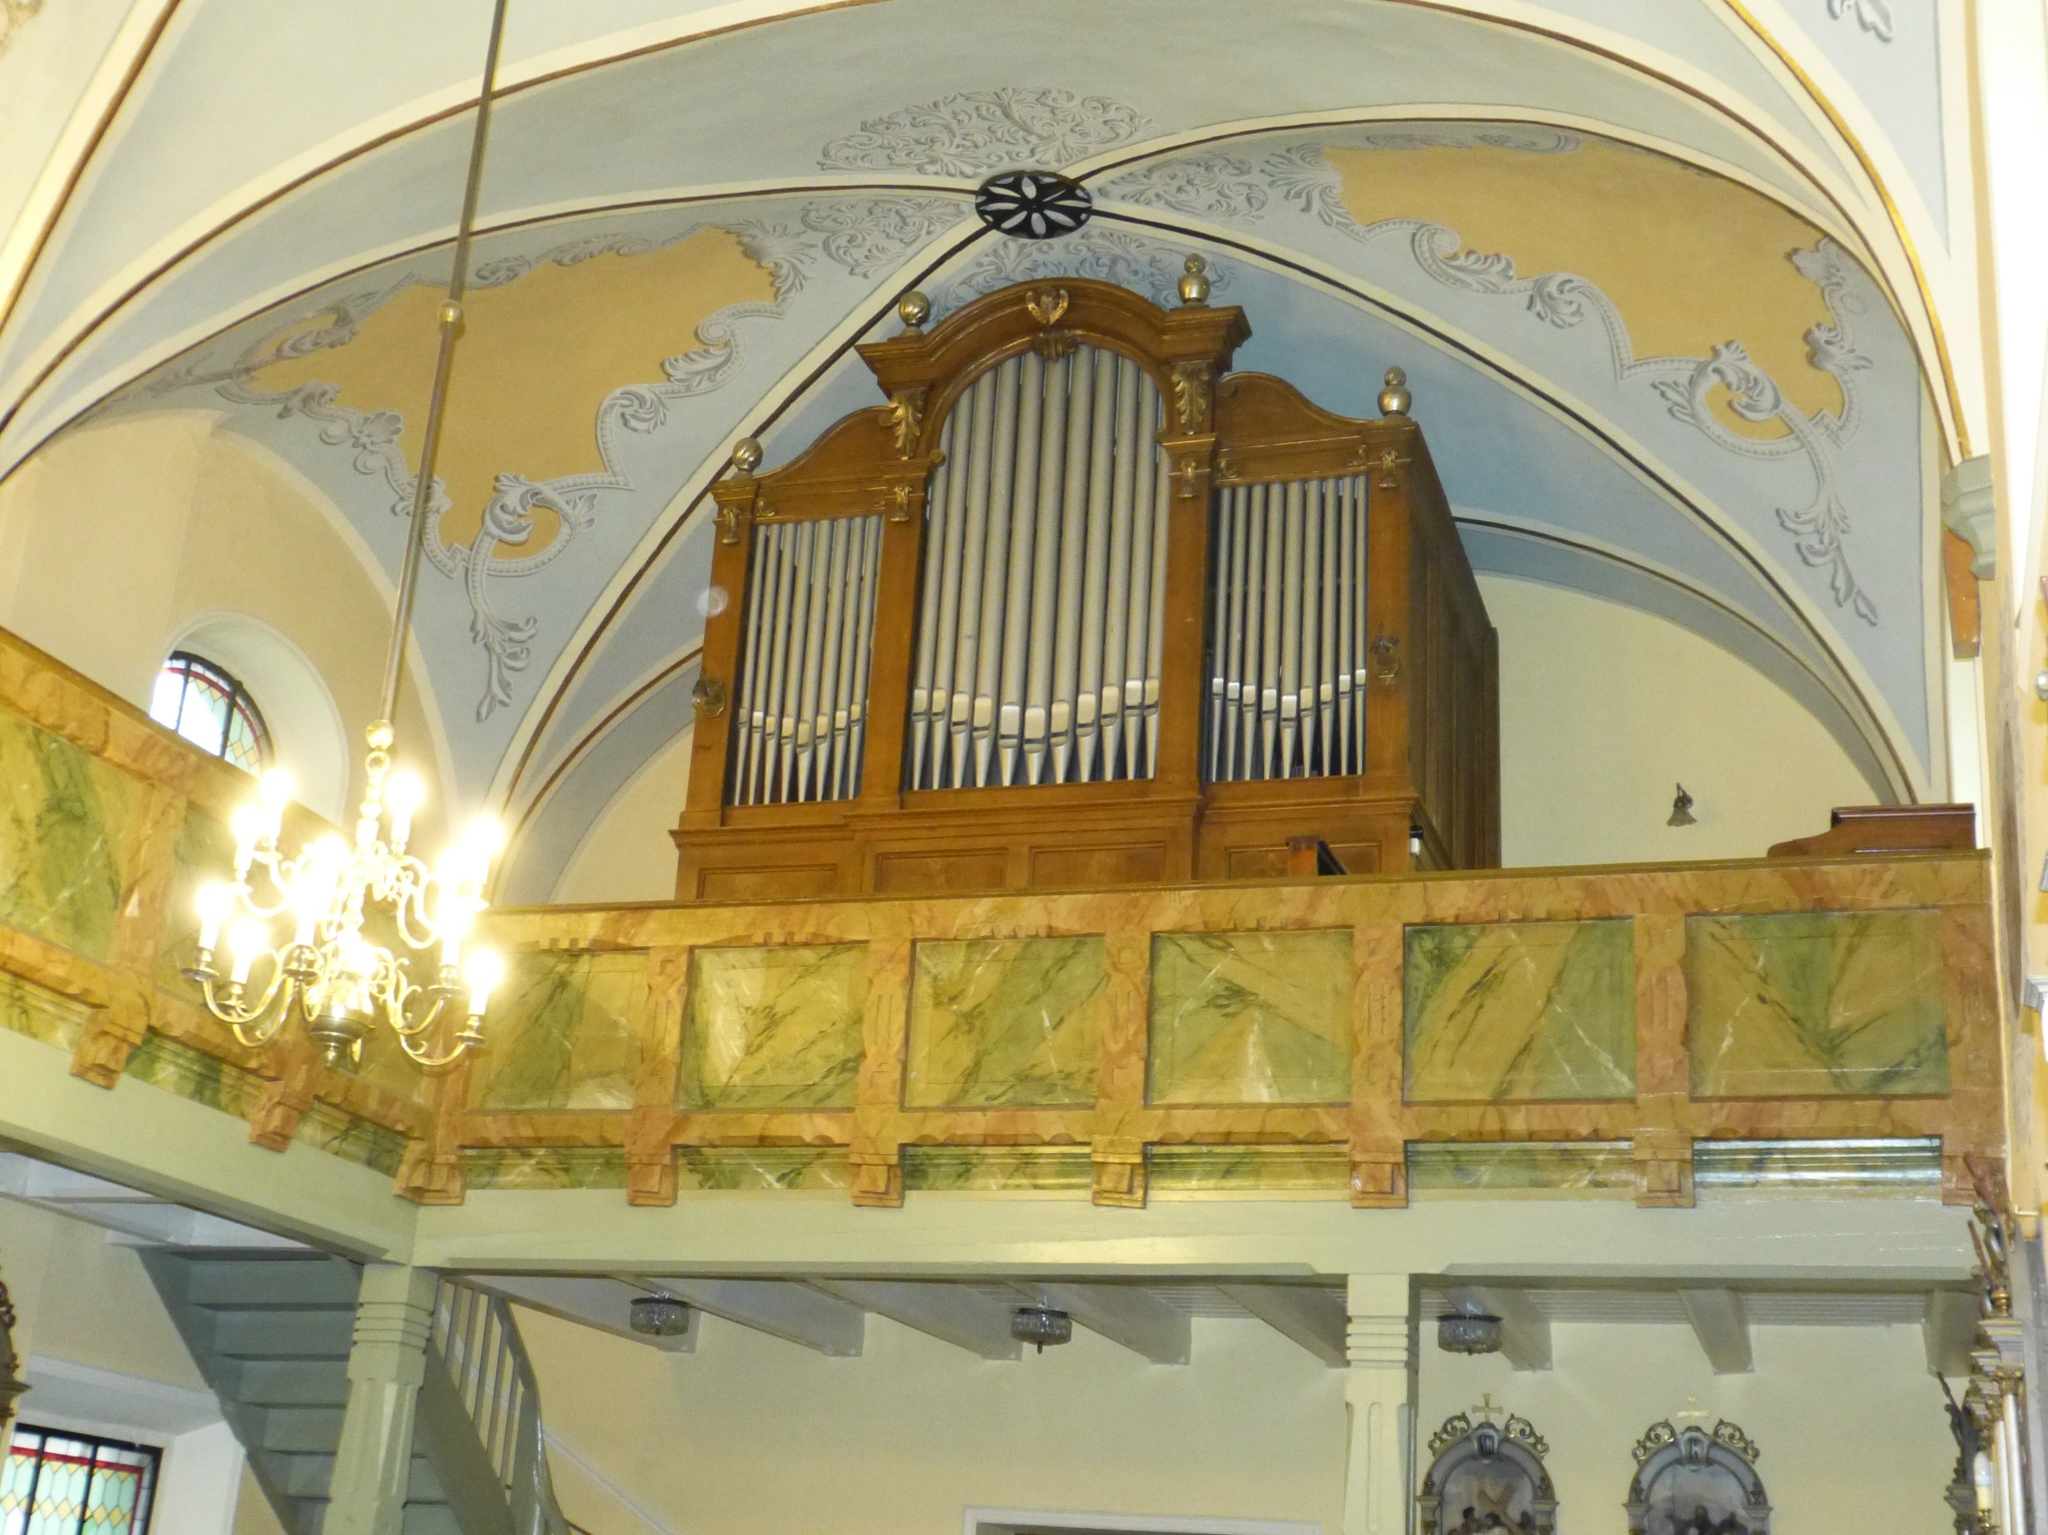

Slide 20
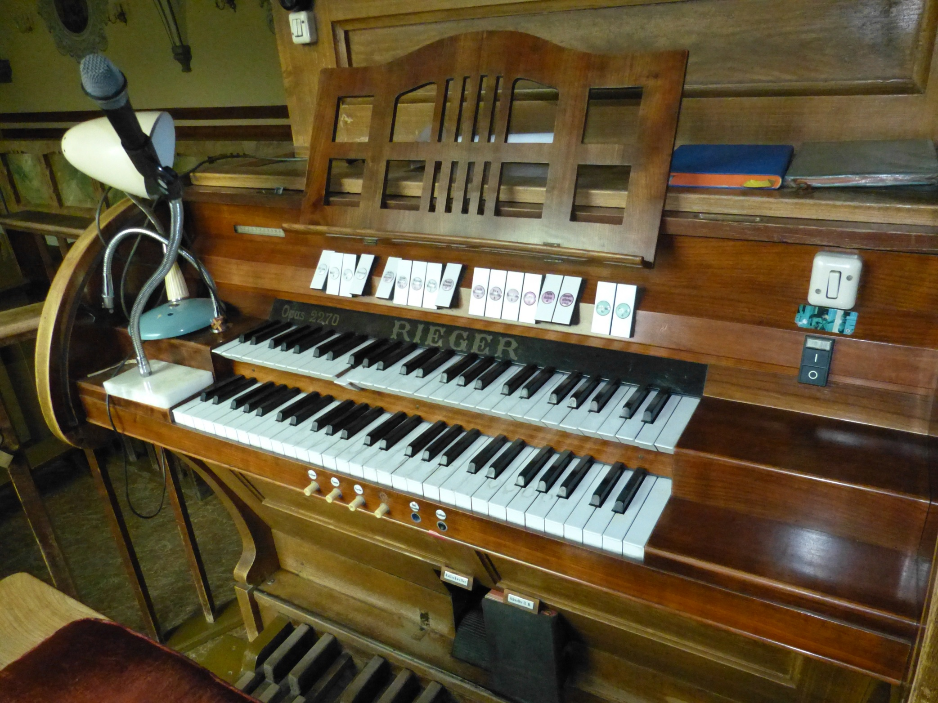

Slide 21
Lewin Kłodzki
1938 r.
kościół parafialny
przebudowa
Opus 2871
25 głosów

Slide 22
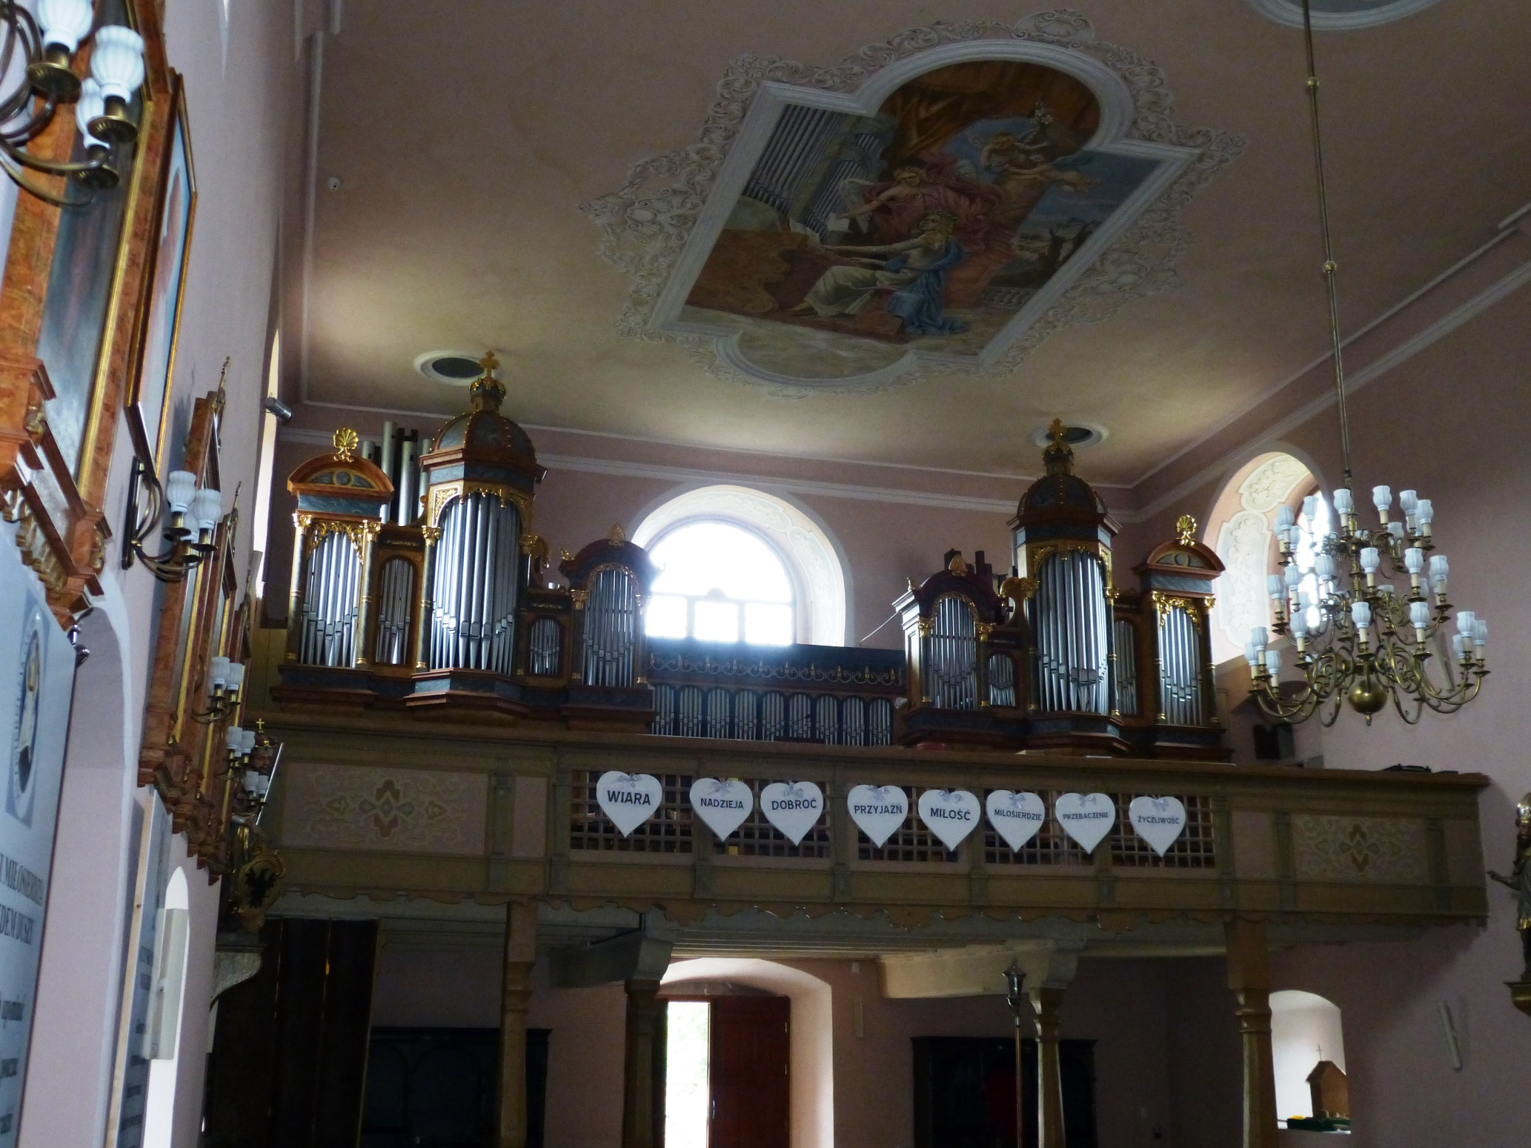

Slide 23
